Slide 1

推理系统系列模型转换与优化
计算图优化
ZOMI

Slide 2
Talk Overview
推理系统介绍
推理系统与推理引擎
推理系统的工作流程
推理系统生命周期管理
推理引擎介绍
模型小型化
NAS神经网络搜索
CNN小型化结构
Transform小型化结构
离线优化压缩
低比特量化
模型剪枝
知识蒸馏
模型转换与优化
模型格式转换
模型离线优化（算子融合/重排/替换）
在线优化与Runtime
动态batch
bin Packing

Slide 3
Talk Overview
模型格式转换
Challenges and objectives - 挑战与目标
protobuffer / flatbuffer 文件格式
Principle and architecture - 转换模块原理与架构
ONNX Introduction - ONNX 转换介绍

Slide 4
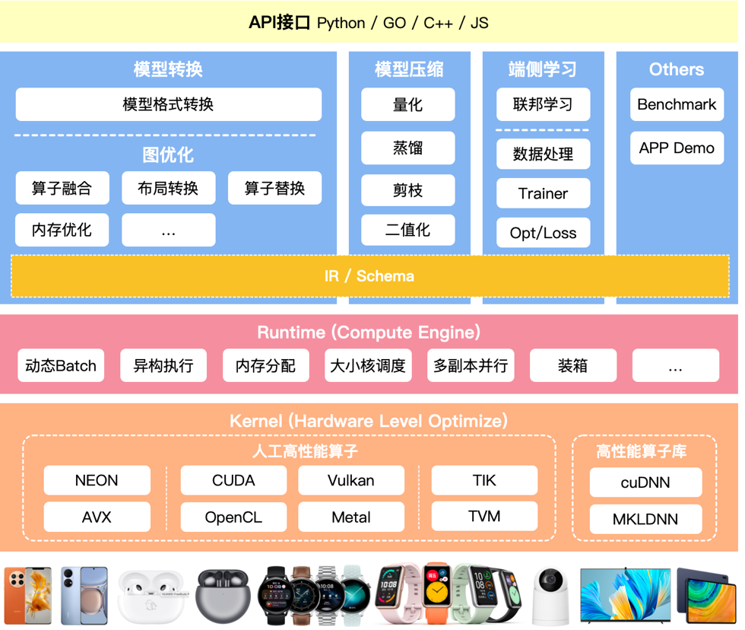
推理引擎架构

Slide 5
挑战与目标

Slide 6
冗余分析

Slide 7
结构冗余：模型结构中的无效计算节点，也是惟一可以无损去除的冗余类型
精度冗余：深度学习推理引擎的数据单元是张量，一般是32位浮点数组，32位浮点的范围在很多场景是存在冗余的，往往可以压缩到16位或者8位甚至更低；另一方面，浮点数组中也可能存大量的0或者其他重复数据，也有优化空间。
算法冗余：算子的实现算法本身存在计算冗余，比如均值模糊的滑窗实现
并发冗余：未充分使用计算资源的并发能力（SIMD / 多线程 / GPU 等等），导致计算资源闲置，亦或受并发能力本身的限制，需要计算多余的数据（比如计算长度为3 ，但SIMD单元为4的向量加法）
调度冗余：使用多线程、GPU 或者其他异构计算资源时，在 CPU 端需要组织计算，分拆任务，传输计算信息，该行为产生额外的计算冗余
读写冗余：在一些计算场景重复读写内存，或者内存访问不连续导致不能充分利用硬件缓存，产生多余的内存传输

Slide 8
结构冗余与精度冗余的压制一般需要离线工具辅助，MNN 对应提供了图优化、模型压缩工具，在端上则提供了部分架构的低精度的计算支持。

Slide 9
图优化：基于一系列预先写好的模板，去除模型中的冗余计算，比如 Convolution 与 BatchNormal / Scale 的合并，Dropout 去除等。图优化能在特定场景下带来相当大的计算收益，但相当依赖根据先验知识编写的模板，相比于模型本身的复杂度而言注定是稀疏的，无法完全去除结构冗余

Slide 11

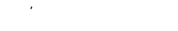
图优化，大幅缩减冗余计算
算子融合
支持多达20+常见的融合，减少内存读写和计算量
算子替换
支持常见的算子替换，通过参数值替换减少计算量
算子前移
移动slice相关算动到计算图前，减少冗余计算
conv
mean
A
B
A
B
bn
conv
add
layernorm
batchnorm
scale
mul
slice
slice
activation
……
x，y，μ，σ
slice
mul
$$w^{’}=\frac{w}{\sqrt{var}} ∗ β$$
$b^{’}=\frac{b−mean}{\sqrt{var}} ∗β+γ$
Transformer模型实验结果
transformer模型 | 线程数 | TF Lite | MS Lite融合后 | 提升百分比%
encoder | 1 | 22.181 | 21.513 | 3.0%
 | 2 | 15.6581 | 13.787 | 11.9%
 | 4 | 14.1197 | 11.285 | 20%
Notes:
删除极速

Slide 12
参考文献

Slide 13
Notes:
13

